Slide 1
Large Language Models

Slide 2
10.1 Large Language Models with Transformers
10.2 Sampling for LLM Generation
10.3 Pretraining Large Language Models
10.4 Evaluating Large Language Models
10.5 Dealing with Scale

Slide 3
이번 Chapter 10 에서는 사전 학습(pretraining)의 개념을 구체화
=> 방대한 양의 텍스트로부터 언어와 세상에 대한 지식을 학습하는 과정
large language models : 이를 통해 만들어진 사전 학습된 언어 모델

Slide 4
10.1 Large Language Models with Transformers

Slide 5
10.1 Large Language Models with Transformers
9. transformer block, multi-head attention 등 트랜스포머 구조의 구조 설명
10. 트랜스포머 기반 대형 언어 모델(LLM)의 나머지 측면인 sampling과 training에 대해 다룸
이를 설명하기 전에,
왜 그리고 어떻게 트랜스포머 기반 대형 언어 모델을 NLP 작업에 적용할 수 있는지 논의

Slide 6
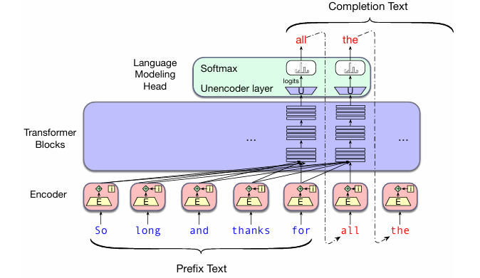
10.1 Large Language Models with Transformers
언어 모델은 텍스트 접두사를 받고 가능한 후속 텍스트를 생성하도록 요청받음
트랜스포머 기반 대형 언어 모델이 매우 강력한 이유 :
텍스트 생성 과정이 진행됨에 따라, 모델은 (대형 컨텍스트 윈도우에 맞는 한)
초기 문맥뿐만 아니라 이후에 생성된 출력 전체를 직접 참조할 수 있음

Slide 7

10.1 Large Language Models with Transformers
예를 들어, 우리는 감정 분석(sentiment analysis)을
다음과 같이 언어 모델링으로 변환할 수 있습니다
조건부 확률을 비교하여 높은 쪽을 선택

Slide 8
10.1 Large Language Models with Transformers
이제 "Darwin"이 가장 높은 확률을 가진 토큰임을 확인하고
이를 선택할 수 있습니다.

Slide 9
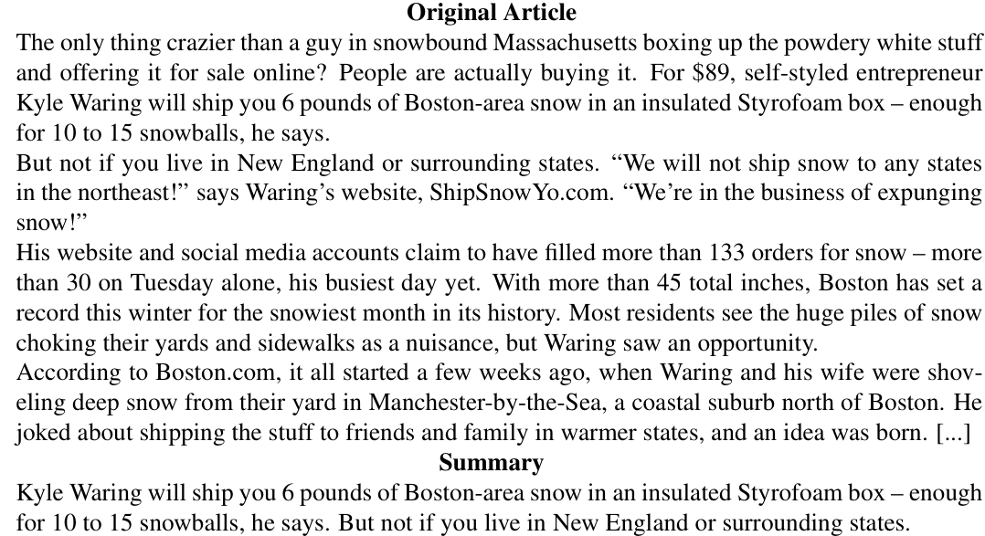
10.1 Large Language Models with Transformers
tl;dr : "too long; didn’t read" (너무 길어서 읽지 않았다)의 약자

Slide 10

10.1 Large Language Models with Transformers
그리디 디코딩 (Greedy Decoding) : 각 단계를 생성할 때 어떤 단어를 선택할까?
가장 간단한 방법 중 하나는 주어진 문맥에서 가장 높은 확률을 가진 단어를 항상 생성하는 것

Slide 11
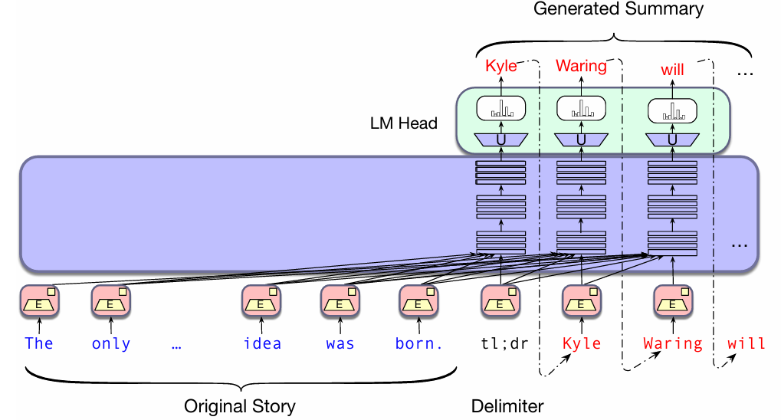
10.1 Large Language Models with Transformers

Slide 12
10.2 Sampling for LLM Generation

Slide 13
10.2 Sampling for LLM Generation
Decoding : 모델의 확률에 기반해 단어를 선택하는 작업
Autoregressive generation / Causal LM generation :
이전 선택에 따라 반복적으로 다음 단어를 선택하는 과정

Slide 14
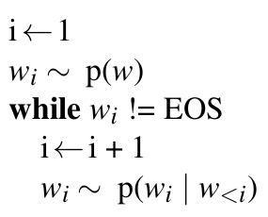
10.2 Sampling for LLM Generation
모델의 분포로부터 샘플링한다는 것은
모델이 각 단어에 할당한 확률에 따라 단어를 무작위로 선택하는 것을 의미
즉, 컨텍스트에서 주어진 확률에 따라 단어를 반복적으로 선택하며 단어를 생성하는 방식
< random sampling >

Slide 15
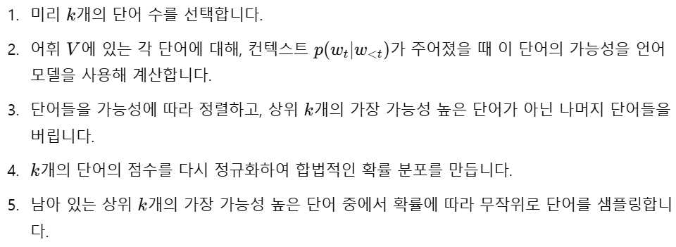
10.2 Sampling for LLM Generation
10.2.1 Top-k sampling
선택된 상위 k개의 단어들의 확률을 다시 계산하여
그 합이 1이 되도록 조정하는 과정

Slide 16

10.2 Sampling for LLM Generation
10.2.2 Nucleus or top-p sampling

Slide 17


10.2 Sampling for LLM Generation
10.2.3 Temperature sampling
가장 가능성 높은 단어의 확률을 증가시키고
희귀한 단어의 확률을 감소시킴

Slide 18
10.3 Pretraining Large Language Models

Slide 19
10.3 Pretraining Large Language Models
트랜스포머를 언어 모델로 학습시키려면 어떻게 해야 할까?
어떤 알고리즘을 사용하며, 어떤 데이터를 학습에 사용 해야 할까?

Slide 20


10.3 Pretraining Large Language Models
10.3.1 Self-supervised training algorithm
손실함수로 Cross – entropy 를 사용
데이터에 추가적인 label을 부여할 필요 없이,
단어 시퀀스 자체가 자연스럽게 지도(super vision) 역할을 함
오류를 최소화 하도록 training

Slide 21
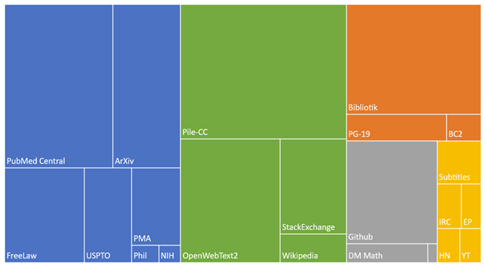
10.3 Pretraining Large Language Models
10.3.2 Training corpora for large language models
대형 언어 모델은 Web text와 큐레이션된 말뭉치에서 훈련 데이터를 얻습니다.
예를 들어, Common Crawl과 같은 대규모 크롤링 데이터, 위키피디아, 특허 문서, 뉴스 기사 등이 사용됩니다.
이러한 데이터는 자연스러운 언어 패턴과 구조를 학습하는 데 매우 유용합니다.

Slide 22
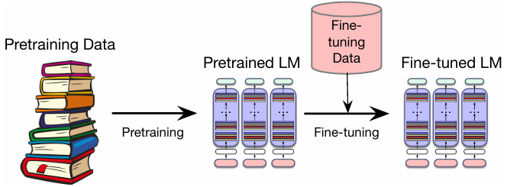
10.3 Pretraining Large Language Models
10.3.3 Finetuning
사전 학습된 모델을 가져와 새로운 데이터를 사용하여 추가 학습을 수행하는 과정

Slide 23
10.3 Pretraining Large Language Models
Fine Tuning 의 여러 방식
전체 매개변수 재학습 :
모델의 모든 매개변수를 새로운 데이터로 학습
사전 학습 데이터의 확장처럼 작동하며 "continued pre-training"이라고도 함
매개변수 효율적 미세 조정(Parameter-Efficient Fine-Tuning, PEFT) :
일부 매개변수만 조정하고 나머지는 동결
효율적이고 자원 소모가 적은 방식
분류를 위한 모델 학습 :
추가적인 신경 회로(extra head)를 추가하여 특정 작업(예: 감정 분류)을 수행
대부분의 사전 학습된 모델은 동결되고, 추가된 분류 헤드만 학습
지시 기반 미세 조정(Supervised Fine-Tuning, SFT) :
모델이 텍스트 지시를 따르도록 학습
데이터셋(질문-응답, 명령-실행)을 사용하여 정답에 따라 모델을 지도 학습

Slide 24
10.4 Evaluating Large Language Models

Slide 25
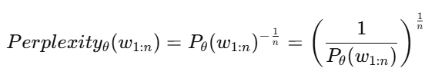
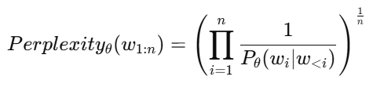
10.4 Evaluating Large Language Models
언어 모델을 평가하는 방법 중 하나는
모델이 보지 못한 텍스트를 얼마나 잘 예측하는지를 측정하는 것

Slide 26
10.4 Evaluating Large Language Models
이후의 장에서, 다운스트림 (기계 번역, 요약, 질문 응답, 음성 인식, 대화 등) 작업에서,
언어 모델이 얼마나 정확히 작동하는지 평가할 수 있는 특정 지표를 소개
Ex)
모델 크기 : 모델이 얼마나 큰지
훈련 시간과 추론 시간 : 모델을 훈련하거나 추론하는 데 걸리는 시간
메모리 제한 : GPU가 고정된 메모리 크기를 사용하는 경우, 메모리 제약이 있을 수 있음
에너지 효율성
공정성

Slide 27
10.5 Dealing with Scale

Slide 28

10.5 Dealing with Scale
Meta의 Llama 3.1 405B Instruct 모델은 4050억 개의 매개변수를 포함
매개변수 : 모델이 학습 과정에서 조정하는 값들로, 주로 가중치(weight)와 편향(bias)을 포함

Slide 29
10.5 Dealing with Scale
Scaling Laws : language model의 성능을 세 가지 주요 요소와의 관계를 이용하여 수학적으로 표현
모델 크기 (N): 모델의 매개변수 개수
데이터 크기 (D): 모델을 학습시키는 데 사용된 데이터의 양
컴퓨팅 리소스 (C): 모델 학습에 사용된 계산 자원의 양

Slide 30
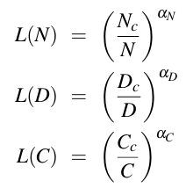
10.5 Dealing with Scale

Slide 31
10.5 Dealing with Scale
=> 모델 성능을 예측하고 리소스를 효율적으로 사용하는 방법을 알려줍니다
Ex)
더 큰 모델을 만들고 싶다면 얼마나 많은 데이터와 계산 자원이 추가로 필요한지 예측할 수 있습니다
반대로, 주어진 데이터 크기나 계산 자원에서 최적의 모델 크기를 결정할 수 있습니다
학습 초기 단계에서 손실의 감소율을 보고, 더 많은 데이터나 자원을 추가하면 얼마나 더 성능이 개선될지를 예측할 수 있습니다
스케일링 법칙을 사용하면 불필요하게 큰 모델이나 자원 낭비를 방지할 수 있습니다

Slide 32
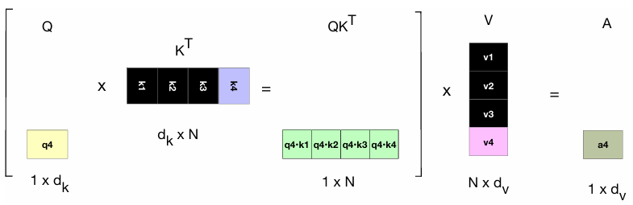

10.5 Dealing with Scale
10.5.2 KV Cache
KV cache : 최적화 기법
이는 모델이 어텐션(attention) 계산 시 효율성을 높이는 방법에 관한 것
기존 방식이 새로운 작업을 시작할 때, 이전 작업 결과를 다시 계산하는 것이라면
KV cache 방식은 이전 작업 결과를 메모장에 적어 두고, 필요할 때 바로 참고하는 것

Slide 33
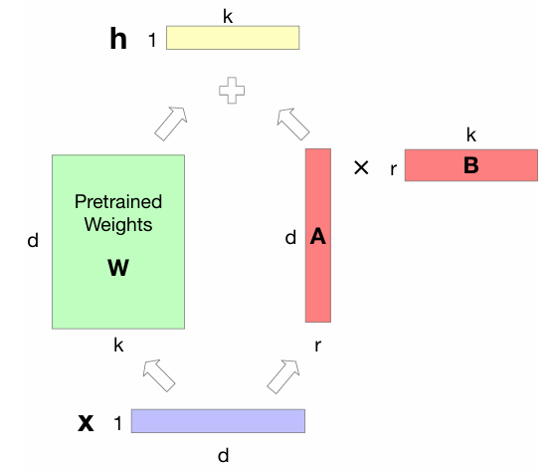

10.5 Dealing with Scale
10.5.3 Parameter Efficient Fine Tuning
PEFT : 모든 매개변수를 업데이트하지 않고, 일부만 선택적으로 조정하는 방법
모델의 대부분 매개변수를 고정합니다.
필요한 일부 매개변수만 업데이트하여 미세 조정을 수행합니다.
자원 소모를 크게 줄이고 효율성을 높이는 장점이 있습니다.

Slide 34
Summary
다양한 NLP 작업에 사용됨
대형 언어 모델은 보통 수백억 개의 단어로 이루어진 대규모 데이터셋에서 사전학습되며, 이 데이터는 보통 웹에서 크롤링
이러한 데이터셋은 품질 필터링 및 도메인 균형을 맞추기 위해 업샘플링 및 다운샘플링 과정을 거쳐야 함
독성과 같은 사전학습 데이터 문제를 해결하는 것은 여전히 열려 있는 연구 문제
대형 언어 모델에서 생성할 단어를 선택하는 작업은 일반적으로 샘플링 알고리즘을 사용하여 수행
Perplexity는 언어 모델을 평가하는 데 사용되지만,
다운스트림 작업의 정확도, 공정성, 에너지 사용량과 같은 기타 요소를 측정하는 평가도 중요
대형 언어 모델을 더욱 효율적으로 만드는 다양한 계산 기법들이 존재. 예를 들어, KV 캐시와 PEFT 등
이러한 모델이 많은 작업에 사용될 수 있다는 점에서, 환각(hallucination), 편향(bias), 고정관념(stereotype), 잘못된 정보(misinformation), 프라이버시 및 저작권 침해와 같은 해악을 발생시킬 가능성 존재

Slide 35
수고하셨습니다

